Slide 1

이더리움 기반 요정 거래 플랫폼

Slide 2
소유주
이더리움으로 요정을 구매하고 성장시키는 사람
성장시킨 요정을 소유주들 끼리 거래할 수 있습니다.
디자이너
요정을 그리는 사람
본인이 그린 요정에 능력치를 지정하여 판매할 수 있습니다.

Slide 3
요정 원본
디자이너가 설계한 요정 원본입니다.
요정
요정을 그리는 사람
요정 원본을 복제하여 실제로 블록체인 상에 기록됩니다.
생성시간을 기준으로 성장합니다.

Slide 4
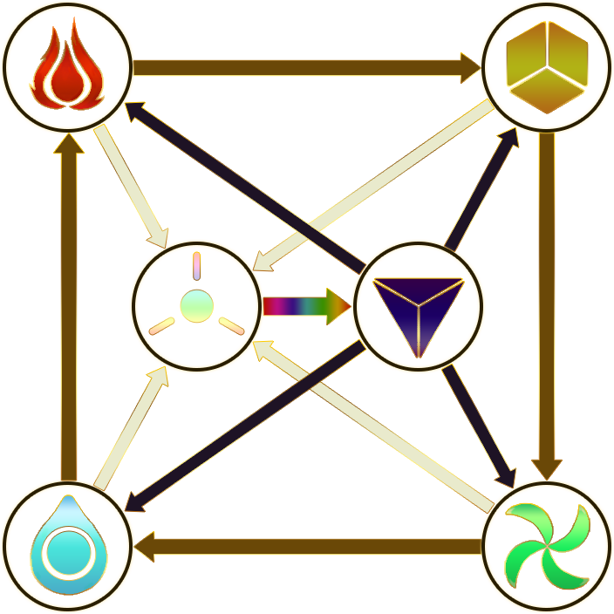
요정의 11속성
레벨 업을 할 때 마다 모든 속성이 1씩 올라간다.
체력 (기본값 5)
공격력 (기본값 5)
방어력 (기본값 5)
민첩 (기본값 0)
회피 (기본값 0)
불 (기본값 0)
물 (기본값 0)
바람 (기본값 0)
대지 (기본값 0)
빛 (기본값 0)
어둠 (기본값 0)

Slide 5
요정의 데이터
점수
전투 수
승리 수
무승부 수
패배 수

Slide 6
점수 별 티어 등급
0~10 새싹
10~20 가지
20~30 나무
30~40 에메랄드
40~50 사파이어
50~60 자수정
60~70 루비
70~80 황금
80~ 다이아몬드

Slide 7
디자이너가 요정을 만드는 방법
이미지를 업로드
요정의 11 성장 속성을 지정한다. (속성 포인트 기본 5)
기본적으로 요정이 레벨 업을 하면 모든 속성이 1씩 올라간다.
그러나 디자이너가 성장 속성을 지정하면, 레벨 업 시 그만큼 더 올라간다.
가격 중 디자이너가 받는 가격은 최소 90%에서, 최저 10%로 이루어진다.
디자이너가 속성 포인트 1 마다 2%의 가격을 교환할 수 있다. 즉, 속성 포인트는 최대 45를 지정할 수 있다.

Slide 8
요정 디자인 폼
요정 사진 업로드
요정 종류 이름
요정의 이름은 이 요정을 구매한 소유자가 요정의 이름을 짓습니다.
디자이너는 요정의 이름이 아닌 요정의 종류의 이름(예: 화염요정)을 짓습니다.
요정의 능력치 상승을 위해 Fairy Root에 지급할 수익률
Fairy Root에 많은 수익률을 지급할수록 요정에 부여하는 능력치 포인트를 많이 지정할 수 있습니다.
능력치 포인트 지정
능력치 포인트 : 5

Slide 9


중앙 서버
이더리움 네트워크
중앙화 영역
디자이너의 회원 가입
요정의 원형 데이터 저장
요정의 이미지 저장
탈중앙화 영역
요정 소유주의 지갑 등록
요정 구매 및 데이터 저장
요정 거래

Slide 10

구매자 (요정 소유주)
요정 구매
요정 거래
거래 비용 지불
요정 판매 대금
디자이너
요정 이미지 디자인
요정의 능력치 설정
거래 수수료
회사
서비스 품질 개선
불법 행위 차단 (저작권 위반 행위, 성인물 등)
서비스 홍보

Slide 11
수익 모델
디자이너
회사
요정 판매분 ETH 0.001 (5천원 상당)
유저간 거래 분의 10%
요정은 돈을 내고 성장 가능
레벨 업 당 가격 (Level * ETH 0.0002)
레벨 별 수치 1업 당 가격 ETH 0.01
회사와 디자이너는 수익을 5:5로 나눠 갖습니다.
이는 스마트 계약에 의해 자동으로 분배가 됩니다.

